Slide 1




Uniwersytet Łódzki, Wydział Zarządzania
dla Wydziału Matematyki i Informatyki UŁ
Przedsiębiorczość
i zarządzanie (28h)
Dr hab. Marek Matejun, Prof. UŁ
Katedra Przedsiębiorczości
i Polityki Przemysłowej
www.matejun.pl

Slide 2
Przedsiębiorczość i zarządzanie
Program zajęć
Przedsiębiorczość i aktywność gospodarcza człowieka w społeczeństwie
Przedsiębiorstwo w gospodarce rynkowej
Podejmowanie i prowadzenie działalności gospodarczej
Specyfika pracy menedżerskiej
Podstawy zarządzania przedsiębiorstwem
Kształtowanie kompetencji przedsiębiorczych i menedżerskich

Slide 3
Przedsiębiorczość i zarządzanie
Literatura podstawowa
Lisowska R., Ropega J., (red.), Przedsiębiorczość i zarzadzanie
w małej i średniej firmie. Teoria i praktyka, Wydawnictwo Uniwersytetu Łódzkiego, Łódź 2016.
Cieślik J., Przedsiębiorczość, polityka, rozwój, Wydawnictwo Akademickie Sedno, Warszawa 2014
Piecuch T., Przedsiębiorczość. Podstawy teoretyczne, C.H. Beck, Warszawa 2013
Matejun M. (red.), Zarządzanie małą i średnią firmą w teorii
i w ćwiczeniach, Difin, Warszawa 2012.
Zakrzewska-Bielawska A. (red.), Podstawy zarządzania, Wolters Kluwer business, Warszawa 2012.

Slide 4
Przedsiębiorczość i zarządzanie
Sprawy organizacyjne
Zapraszam na www.matejun.pl – sekcja „Dla studentów”
  hasło: spoko
Terminy zajęć:
  14h, piątki
  terminy zgodnie z planem w USOS
Sposób prowadzenia zajęć:
  wykłady + trening menedżerski,
  zajęcia bez przerw,
  warto przynosić ze sobą laptopy, tablety.
Forma zaliczenia przedmiotu:
  test wiedzy w formie elektronicznej. Termin: ostatnie zajęcia, 2027-01-15
    Urządzenia! Obecność obowiązkowa! Prośba o nieściąganie!
  możliwe dodatkowe punkty w trakcie zajęć doliczone do wyniku z testu!
Dyżury: wtorek, 18.30 – 20.00, Ms Teams, link na www.matejun.pl
Kontakt mailowy: marek.matejun@uni.lodz.pl

Slide 5

Pojęcie przedsiębiorczości
Pojęcie wieloznaczne, trudne do zdefiniowania
W ogólnym ujęciu „przedsiębiorczość”
kojarzymy z pewnymi cechami:
  innowacyjność, poszukiwanie zmian i proaktywne reagowanie na nie,
  identyfikowanie i wykorzystywanie okazji do działania,
  gotowość do podejmowania ryzyka,
  motyw działania polegający na pomnażaniu kapitału,
  prowadzenie własnej firmy (działalności gospodarczej).
Potrzeba przedsiębiorczości: w rodzinie, w środowisku lokalnym, w sferze życia zawodowego - we własnej firmie i w pracy najemnej, w gospodarce rynkowej - jako fundament tworzenia wolnego rynku i podnoszenia konkurencyjności

Slide 6

1. „Najlepsza” definicja przedsiębiorczości
4. Przedsiębiorczość jako rodzaj menedżerskiego zachowania
2. Definicje podkreślające ekonomiczne funkcje przedsiębiorczości
3. Definicje podkreślające cechy osobowe osób przedsiębiorczych

Slide 7
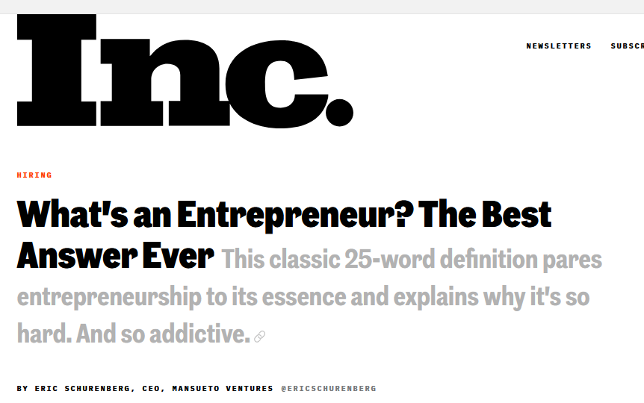
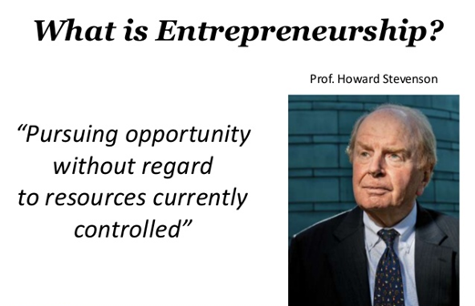
„Najlepsza” definicja przedsiębiorczości
„Przedsiębiorczość
to pogoń za okazjami
bez ograniczania się aktualnie kontrolowanymi zasobami”
Z bloga Jessici Jackley:
http://www.jessicajackley.com/blog/2016/1/8/the-pursuit
Moja ulubiona definicja przedsiębiorczości pochodzi od profesora Harvard Business School, Howarda Stevensona: „Przedsiębiorczość to dążenie do wykorzystania / pogoń za okazjami bez względu na aktualnie posiadane / kontrolowane zasoby”.
Innymi słowy, przedsiębiorczość to zdolność do wykorzystywania okazji bez pieniędzy, przyzwolenia, specjalnego statusu lub większości innych środków, które mogłyby ułatwić to wykorzystywanie. Stevenson kładzie nacisk na poszukiwanie / wykorzystywanie okazji bez względu na posiadane / kontrolowane zasoby. Moim zdaniem jego definicja wskazuje na następującą prawdę: sednem przedsiębiorczości nigdy nie jest to, co posiadamy. Chodzi o to, co robimy. Wielcy przedsiębiorcy uosabiają definicję Stevensona: dzień po dniu decydują się iść naprzód w poszukiwaniu okazji, niezależnie od tego, co kontrolują, a czego nie kontrolują. Niezależnie od tego, czego im brakuje, co stracili lub z czym muszą walczyć. Odnoszą sukcesy nie dzięki temu, co posiadają, ale dzięki temu, co są zdeterminowani osiągnąć”.

Slide 8

Definicje podkreślające
ekonomiczne funkcje przedsiębiorczości
[Hisrich, Peters]
„proces kreowania czegoś nowego ze względu
na wartość, poświęcając konieczny do tego
czas i wysiłek, zakładając towarzyszące temu
finansowe, psychiczne i społeczne ryzyko i uzyskanie
dzięki temu nagrody finansowej, osobistej satysfakcji i niezależności”
[Vesper, Ronstadt]
inicjowanie podjęcia jakiegoś działania,
organizowanie ekonomicznych mechanizmów kierujących zasoby do praktycznego wykorzystania,
akceptowanie niepewności i ryzyka w prowadzonej działalności.

Slide 9
Kryteria podkreślające cechy osobowe osób przedsiębiorczych
Zaangażowanie, determinacja i wytrwałość,
  przezwyciężanie przeszkód, trudności,
  rekompensowanie wad i ograniczeń
Silna potrzeba osiągnięć,
  pragnienie wyróżnienia się, osiągania powodzenia w warunkach konkurencyjnych,
  koncentracja na obowiązkach, dążenie do jak najlepszego wykonania zadań,
Inicjatywa i odpowiedzialność,
  aktywne poszukiwanie i podejmowanie inicjatyw,
  poszukiwanie sytuacji związanych z osobistą odpowiedzialnością za wyniki,
Poszukiwanie sprzężenia zwrotnego,
  potrzeba informacji o wynikach swojego działania,
  w efekcie usprawnienie działań, element procesu uczenia się.
Wewnętrzne umiejscowienie kontroli,
  sukces lub porażka zależny od przedsiębiorcy,
  ograniczona rola szczęścia, fatum lub innych sił.
Podejmowanie skalkulowanego ryzyka,
  przeciwieństwo „ryzykanctwa”, „hazardu”
  unikanie ryzyka niepotrzebnego, podejmowanie przemyślanych decyzji.

Slide 10
Kryteria podkreślające cechy osobowe osób przedsiębiorczych
Tolerancja niepewności,
  akceptacja stałych zmian, stresu, braku uporządkowania
  umiejętność i chęć działania w takich warunkach
Uczciwość i wiarygodność,
  atrybuty człowieka godnego zaufania,
  fundamentalne cechy w prowadzeniu biznesu.
Umiejętność przyjmowania porażki
  niepowodzenia i porażki jako integralna część zachowań przedsiębiorczych,
  porażki bardziej pouczające niż sukcesy.
Kreatywność i innowacyjność
  nastawienie na poszukiwanie zmian,
  tworzenie nowych pomysłów, wykorzystywanie pomysłów w inny sposób,
Wiara w siebie i optymizm
  niezbędne w trudnych momentach,
  pozytywne myślenie, koncentrowanie się na sukcesie.
Potrzeba autonomii, niezależności
  dążenie do działania poza systemami biurokratycznymi,
  samodzielne podejmowanie decyzji.

Slide 11

Przedsiębiorczość
jako rodzaj
menedżerskiego
zachowania
Strategiczna orientacja
  formułowanie i realizacja strategii opartej na wizji,
  posiadanie wiedzy na temat „dokąd zmierzam”,
  nie ograniczanie się dostępnymi środkami.
Orientacja i angażowanie się w okazje
  ważniejsze niż zasoby, struktury,
  podejmowanie szybkich działań,
  polowanie na okazje,
  działanie w rewolucyjnym stylu.
Umiejętność tworzenia zespołu
  umiejętność doboru współpracowników,
  utrzymywanie wysokiej motywacji wśród współpracowników.
Zatrudnianie specjalistów
  wiedza, jak wykorzystać
  możliwości specjalistów.
Bezpośredni kontakt z otoczeniem
  rozwijanie sieci i struktur
  komunikacji.

Slide 12
Potencjał dla rozwoju przedsiębiorczości
Prośba o ocenę potencjału dla rozwoju przedsiębiorczości w ramach wybranych aktywności zawodowych:
Wymiary przedsiębiorczości:
Pogoń za okazjami bez ograniczeń zasobowych
Kreowanie czegoś nowego ze względu na wartość
Poświęcenie czasu i wysiłku
Ponoszenie ryzyka (finansowego, psychicznego, społecznego)
Realizacja własnej strategii opartej na wizji
Rozwój zespołu współpracowników
Możliwość osiągnięcia sukcesu finansowego
Możliwość osiągnięcia osobistej satysfakcji
Możliwość osiągnięcia niezależności
Aktywności zawodowe:
Praca na umowę o pracę jako pracownik
Praca na umowę o pracę jako menedżer
Samozatrudnienie
Własna, niezależna firma
Franczyza
Inwestowanie (akcje, obligacje, fundusze, cfd)

Slide 13
Inne definicje przedsiębiorczości
Przedsiębiorczość - to zdolność do przewidywania i skłonność do podejmowania ryzyka (Cantillon, 1755)
Przedsiębiorczość - to decyzja o byciu właścicielem przedsiębiorstwa (Lucas, 1978)
  bardzo często „przedsiębiorczość” utożsamia się z prowadzeniem własnej firmy...
Przedsiębiorczość - proces tworzenia czegoś nowego praktycznie z niczego (def. amerykańska)
Osoby przedsiębiorcze często podejmują decyzję o założeniu własnej firmy / przedsiębiorstwa (podjęciu działalności gospodarczej).
  Intencje przedsiębiorcze to świadome przekonanie jednostki o zamiarze i chęci założenia nowej, własne firmy (przedsiębiorstwa), połączone ze świadomym planowaniem i zaangażowaniem na rzecz podjęcia takiego działania w przyszłości.
  Przedsiębiorczość oparta na okazji: podejmowanie działalności gospodarczej w wyniku dostrzeżenia i chęci wykorzystania atrakcyjnej okazji rynkowej.
  Przedsiębiorczość oparta na konieczności: podejmowanie działalności gospodarczej przede wszystkim z powodu braku atrakcyjnych alternatyw zatrudnienia lub uzyskiwania dochodu.

Slide 14
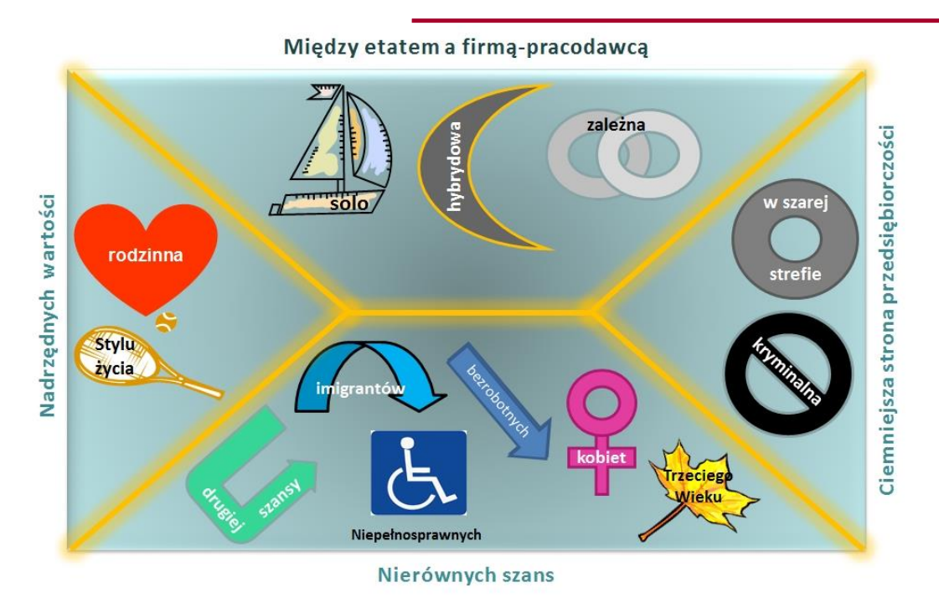
Rodzaje przedsiębiorczości
Źródło: Cieślik J., Przedsiębiorczość, polityka, rozwój, Wydawnictwo Akademickie Sedno, Warszawa 2014, s. 47.
Ponadto, np. ze względu na:
obszar aktywności (e-przedsiębiorczość, przedsiębiorczość międzynarodowa, na obszarach wiejskich, rozwiniętych, zmarginalizowanych).
innowacyjność (przedsiębiorczość technologiczna, imitacyjna, imowacyjna).

Slide 15
Intraprzedsiębiorczość
Intraprzedsiębiorczość - przedsiębiorczość wewnętrzna:
  problem: właściciele lub menedżerowie podejmujący decyzje w dużych organizacjach są w znacznym stopniu odizolowani od pracowników, którzy w rzeczywistości dysponują wiedzą i znają odpowiedź na pytanie: „jak dany problem powinien być rozwiązany”?
  „wewnątrz organizacji intraprzedsiębiorca przekształca pomysły
  w przynoszącą korzyści rzeczywistość”
  intraprzedsiębiorca - to pracownik, który może działać w ramach organizacji tak samo jak przedsiębiorca na wolnym rynku,
  przedsiębiorczość wewnętrzna - oddolna inicjatywa wiążąca się z wynikającym z własnej chęci działaniem jednostki, od narodzenia pomysłu aż po jego wykorzystanie.

Slide 16
Intraprzedsiębiorczość
Tworzenie atmosfery sprzyjającej intraprzedsiębiorczości:
  Wsparcie właścicieli i kadry menedżerskiej - wspomaganie innowacyjności poprzez rozpoznawanie liderów przedsiębiorczości, szybkie wprowadzanie nowych idei i finansowanie nowatorskich i eksperymentalnych pomysłów,
  Autonomia - takie projektowanie stanowisk pracy, które zapewni poczucie samodzielności przedsiębiorczym pracownikom, przy jednoczesnym zwolnieniu ich z kar za ewentualne niepowodzenia,
  Nagradzanie - takie kształtowanie systemu nagród w przedsiębiorstwie, aby prawdziwe osiągnięcia nie zostały przeoczone, a sam system przewidywał sposoby okazywania uznania już w przypadku prób podjęcia nowych wyzwań i trudniejszych zadań,
  Dostępność czasu pracy - takie obciążenie pracownika, aby miał jeszcze czas na podejmowanie kreatywnych i nowatorskich inicjatyw,
  Kultura organizacyjna - która w swoich ramach organizacyjnych reprezentuje wznoszenie się ponad wąskie trzymanie się codziennych zadań, wspierająca skupianie się na generowaniu nowych rozwiązań dla fundamentalnych problemów.

